Slide 1

Академия наук

Slide 2
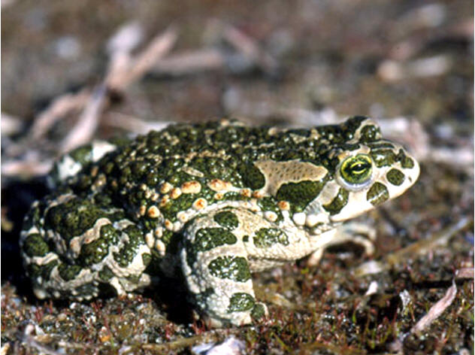
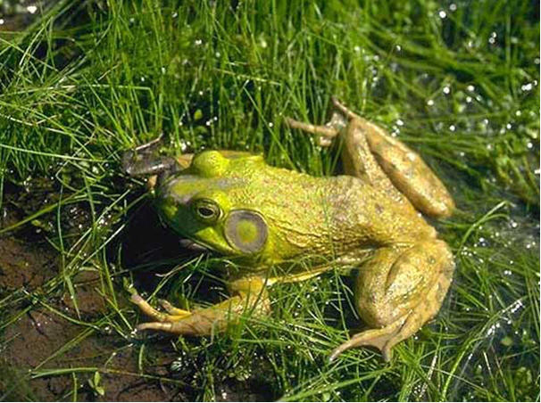
"Амфибиос", в переводе с греческого, — "живущий двоякой жизнью".
Амфибии (или земноводные) — это животные, приспособленные к жизни и в водной среде, и на суше. И именно в этом заключается необычность этих существ.

Slide 3
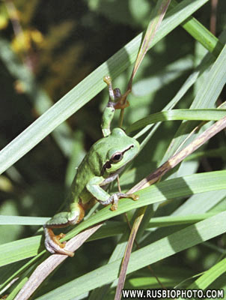
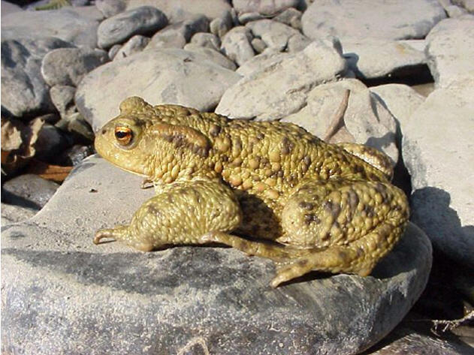
Травяные лягушки-16-18 лет,квакши-22 года,гребенчатый тритон и жерлянки-28-29 лет,исполинская саламандра-30 лет,серые жабы-36 лет,огненные саламандры-43 года.

Slide 4
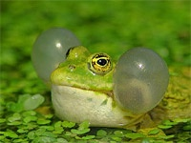
А как, вы думаете, лягушка поёт? Широко раскрыв рот? Нет, вовсе не так! Лягушка поёт, плотно закрыв и рот, и ноздри. Ещё более удивительно то, что она может петь даже под водой. Амфмбии первые наземные животные приобрели голосовой аппарат. Например, квакши образуют дуэты, трио, квартеты и даже квинтеты. Есть среди них и запевалы. По разнообразию голосов лягушки могут соперничать с птицами.

Slide 5
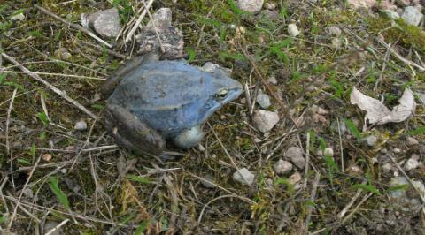
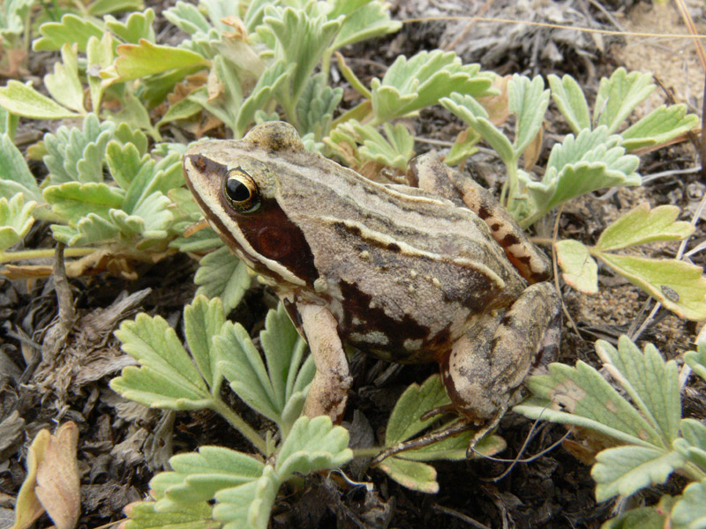
Правда. Весной в период размножения, самцы остромордой лягушки, находясь в воде, приобретает лазурно-голубую окраску. Но стоит их вынуть из воды, и они быстро снова становятся бурыми.

Slide 6
А как у них устроены глаза?
Глаза земноводных тоже устроены с расчётом на работоспособность в двух средах: как в воздушной, так и в водной.
При этом фокусировка изображения производится, как в фотоаппарате: хрусталик передвигается вдоль оптической оси глаза, то приближаясь к сетчатке, то отодвигаясь от неё.
Любопытно, что лягушки воспринимают глазами только движущиеся предметы. А кусты, пруд, деревья, небо они воспринимает лишь как фон.
Масса глаз лягушек в два раза превышают массу мозга. Глаза участвуют в проглатывании пищи. Когда пища попадает лягушке в рот , специальные мышцы втягивают пищу в глотку.

Slide 7
Репелленты кожи
Нет , не правильно. Кожа жаб выделяет слизь, которая для кожи людей совершенно не опасна. Только попав в глаза, она может вызвать жжение.

Slide 8
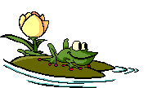
В чём польза от амфибий для нас?
Амфибии — весьма важные для человека животные. Питаясь насекомыми, они сдерживают массовое размножение сельскохозяйственных вредителей. Благодаря этому они зачислены в категорию защитников урожая, друзей садоводов и огородников. Они также уничтожают множество насекомых-кровососов, включая переносчиков болезней человека, например, малярийных комаров.

Slide 9
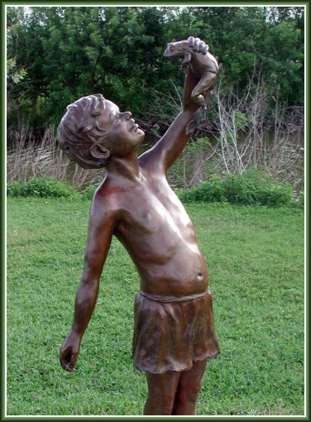
Земноводные восхищают нас удивительными возможностями своих организмов и сложнейшим поведением! И среди них нет тех, кто были бы хоть как-то вредны для людей; все — только полезны!
Памятник лягушкам, которых ловили юные натуралисты.

Slide 10
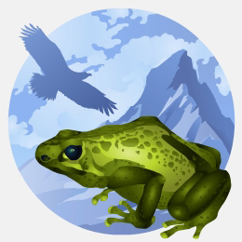
Не будем же обижать этих милых существ!
Но будем восхищаться ими и любить их!

Slide 11
Использованы материалы с сайтов: http://zoo-eco.zooclub.ru/rept.html http://www.floranimal.ru http://www.terrarium1.narod.ru/papka6/index.htm

